Slide 1


ĐỌC
CÂY TRÁI TRONG VƯỜN BÁC

Slide 2

YÊU CẦU CẦN ĐẠT

Slide 3







KHỞI ĐỘNG

Slide 4

Chia sẻ với bạn về một khu vườn mà em biết
?
Vị trí
Các loài cây

Slide 5

LUYỆN ĐỌC

Slide 6
Cây trái trong vườn Bác
Sau khi dạo quanh đất nước, nếm các vị ngọt bùi, ta bâng khuâng trở về với cội nguồn: mảnh vườn quanh sân nhà sàn Bác. Đây là cái gốc của mùa xuân, cái gốc của mọi niềm vui, của màu xanh và vị ngọt bùi nở ra vô tận.
Vườn cây ôm tròn gần nửa vòng cung quanh ao cá cứ nở đầy nỗi thương nhớ không nguôi. Vị khế ngọt Ba Đình, hồng xiêm Xuân Đỉnh cát mịn, bưởi đỏ Mê Linh. Hồng Yên Thôn! Cả một rặng cây hồng! Mùa đông, cây trụi hết lá, chỉ còn hàng trăm quả trĩu trịt trên cành màu hồng chói như hàng trăm chiếc đèn lồng giữa sương giá, ơi cái màu hồng thắm thiết và vồn vã…Sum vầy muôn loài quả khác mang bóng dáng miền quê yêu thương. Bãi bờ Nam Bộ đậm vị phù sa trong mùi bưởi Biên Hòa. Lặng lờ Hương Giang phảng phất khói trên cành quýt Hương Cần nhỏ nhắn và quả thanh trà tròn xinh xứ Huế.
Mảnh vườn Bác ước chừng rộng bằng mảnh vườn làng Sen thuở ấu thơ. Nhưng do bàn tay sắp xếp của con người, ta có cảm giác rộng rãi, thoáng đãng, bốn mùa xum xuê hương sắc.
Theo Võ Văn Trực

Slide 7

LUYỆN ĐỌC TỪ
bâng khuâng
trĩu trịt
vồn vã
thoáng đãng
xum xuê

Slide 8

LUYỆN NGẮT NGHỈ
/
Sau khi dạo quanh đất nước, nếm các vị ngọt bùi, ta bâng khuâng trở về với cội nguồn: mảnh vườn quanh nhà sàn Bác. Đây là cái gốc của mùa xuân, cái gốc của mọi niềm vui, của màu xanh và vị ngọt bùi nở ra vô tận.
/
/
//
/
/
//

Slide 9
LUYỆN NGẮT NGHỈ
/
Lặng lờ Hương Giang phảng phất hương khói trên cành quýt Hương Cần nhỏ nhắn và quả thanh trà tròn xinh xứ Huế.
/
/
//

Slide 10

Cây trái trong vườn Bác
Sau khi dạo quanh đất nước, nếm các vị ngọt bùi, ta bâng khuâng trở về với cội nguồn: mảnh vườn quanh sân nhà sàn Bác. Đây là cái gốc của mùa xuân, cái gốc của mọi niềm vui, của màu xanh và vị ngọt bùi nở ra vô tận.
Vườn cây ôm tròn gần nửa vòng cung quanh ao cá cứ nở đầy nỗi thương nhớ không nguôi. Vị khế ngọt Ba Đình, hồng xiêm Xuân Đỉnh cát mịn, bưởi đỏ Mê Linh. Hồng Yên Thôn! Cả một rặng cây hồng! Mùa đông, cây trụi hết lá, chỉ còn hàng trăm quả trĩu trịt trên cành màu hồng chói như hàng trăm chiếc đèn lồng giữa sương giá, ơi cái màu hồng thắm thiết và vồn vã…Sum vầy muôn loài quả khác mang bóng dáng miền quê yêu thương. Bãi bờ Nam Bộ đậm vị phù sa trong mùi bưởi Biên Hòa. Lặng lờ Hương Giang phảng phất khói trên cành quýt Hương Cần nhỏ nhắn và quả thanh trà tròn xinh xứ Huế.
Mảnh vườn Bác ước chừng rộng bằng mảnh vườn làng Sen thuở ấu thơ. Nhưng do bàn tay sắp xếp của con người, ta có cảm giác rộng rãi, thoáng đãng, bốn mùa xum xuê hương sắc.
Theo Võ Văn Trực
ĐOẠN 1
ĐOẠN 2
ĐOẠN 3

Slide 11
LUYỆN ĐỌC HIỂU

Slide 12
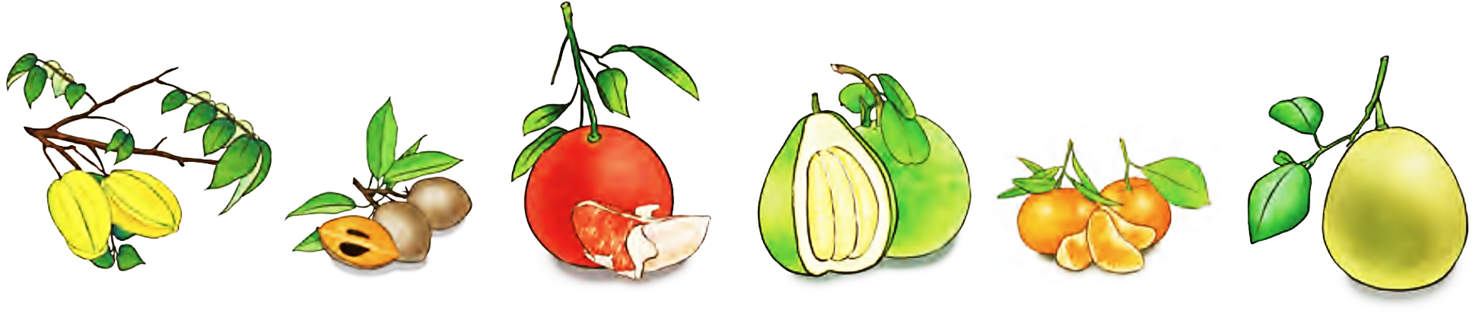
1. Mỗi loại cây, quả trong vườn Bác được tả bằng những từ ngữ, hình ảnh nào?

Slide 13
Loại quả | Nguồn gốc | Từ ngữ, hình ảnh
khế
Ba Đình
ngọt
hồng xiêm
Xuân Đỉnh
cát mịn
bưởi đỏ
Mê Linh
đỏ
đậm vị phù sa bãi bờ Nam Bộ
bưởi
Biên Hoà
Hương Cần
nhỏ nhắn
quýt
thanh trà
Huế
tròn xinh

Slide 14
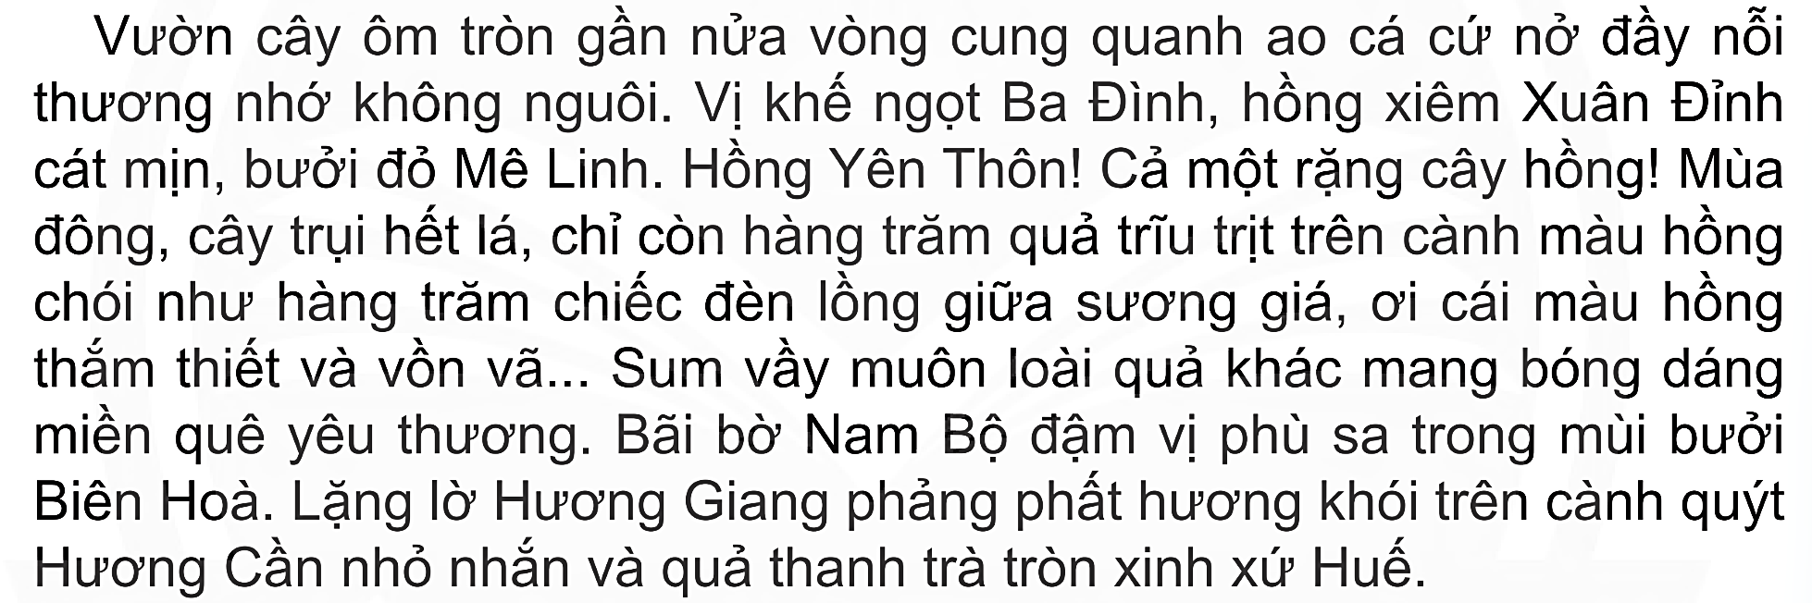
2. Cách tả màu sắc quả hồng Yên Thôn có gì đặc biệt?

Slide 15
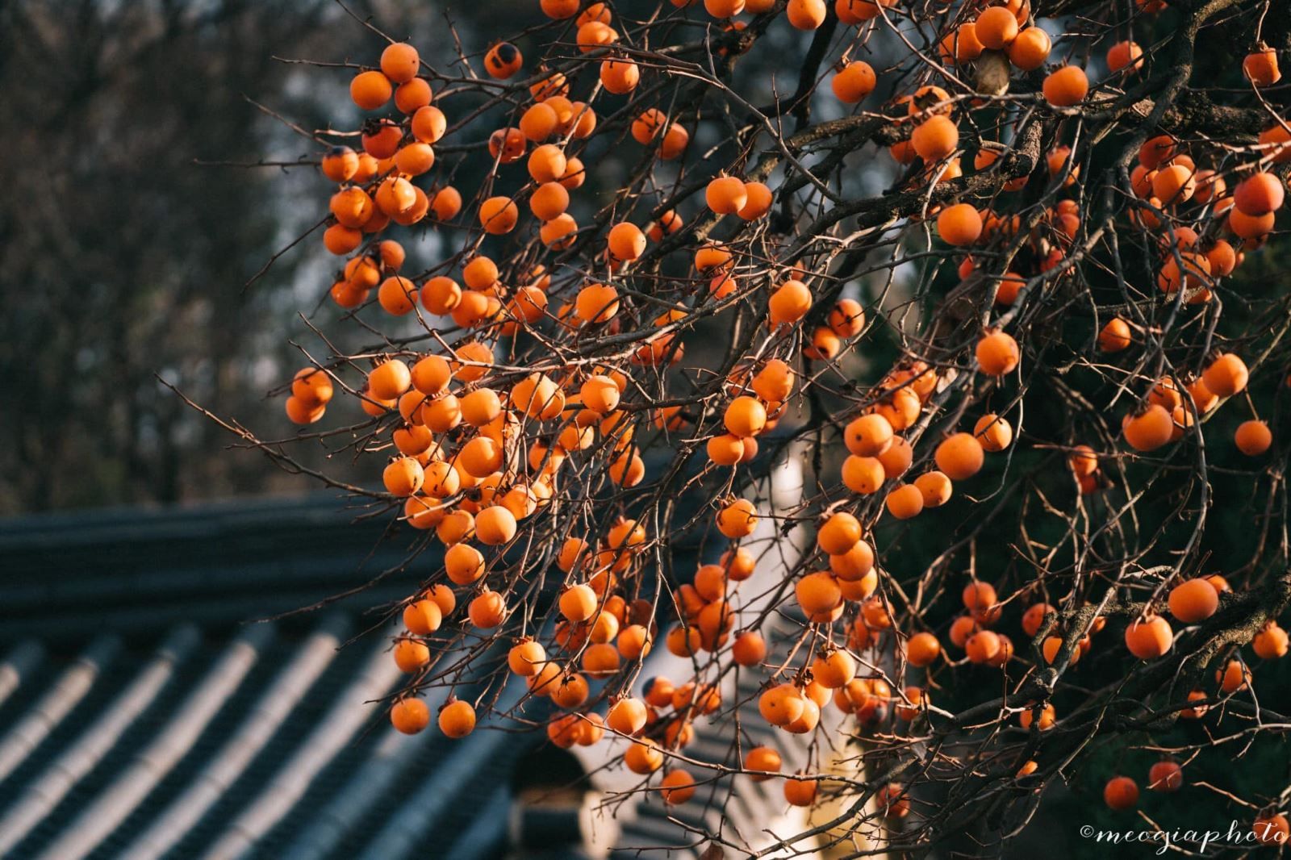
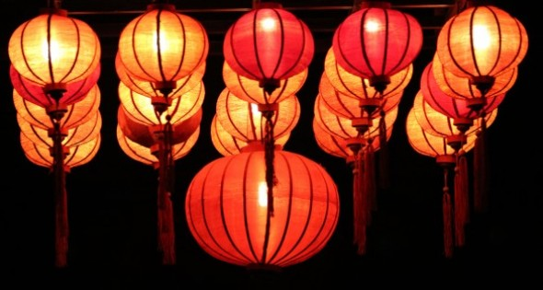
2. Cách tả màu sắc quả hồng Yên Thôn có gì đặc biệt?
Màu hồng chói như hàng trăm chiếc đèn lồng giữa sương giá; màu hồng thắm thiết và vồn vã.

Slide 16

Mỗi cây trong vườn Bác có nguồn gốc từ mọi miền đất nước.
Ý ĐOẠN 1

Slide 17
Nguồn gốc của các loại cây quả trong vườn Bác và vẻ đẹp đặc trưng của nó.
Ý ĐOẠN 2

Slide 18

3. Vì sao nói mảnh vườn quanh nhà sàn của Bác là "cái gốc của mọi niềm vui, của màu xanh và vị ngọt bùi nở ra vô tận"?
Chọn đáp án đúng:
Vì mảnh vườn quanh nhà sàn của Bác trồng đủ loại quả.
Vì cây trong vườn là của nhân dân các vùng, các miền gửi về biếu Bác.
Vì loại quả nào trồng ở vườn quanh nhà sàn của Bác cũng ngon.
Vì cây trong vườn được chăm sóc bằng tình cảm yêu thương.

Slide 19
Nhờ bàn tay sắp xếp, chăm sóc của Bác, của mọi người nên vườn cây của Bác thoáng đãng bốn mùa toả ngát hương sắc.
Ý ĐOẠN 2

Slide 20
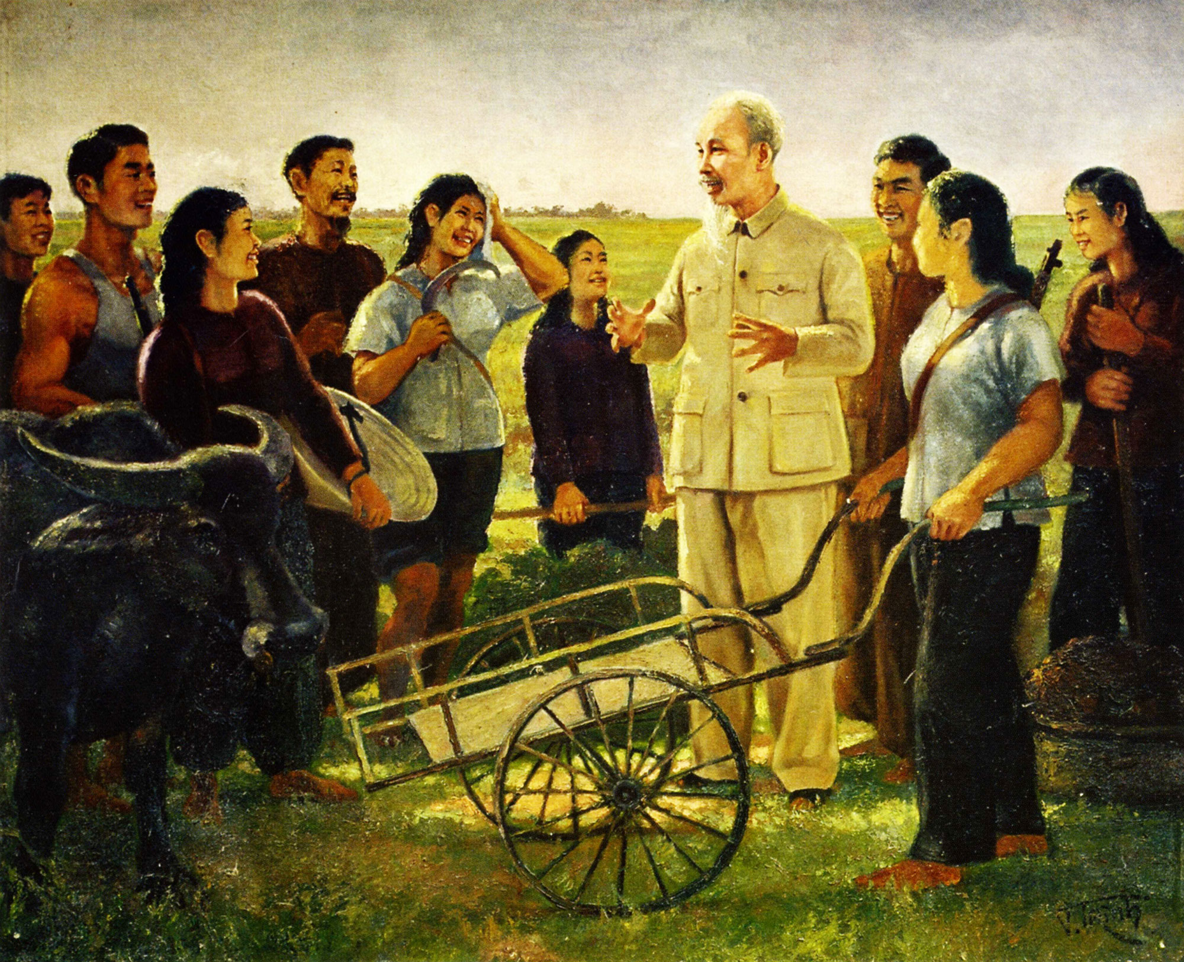
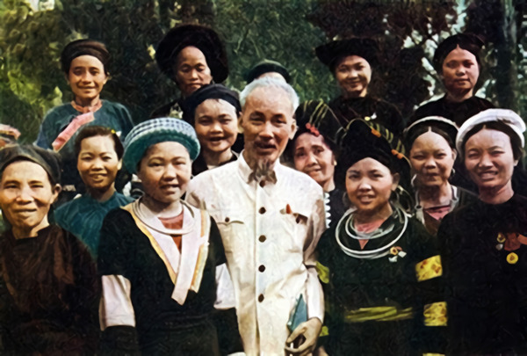
4. Bài đọc giúp em hiểu thêm điều gì về tình cảm của nhân dân cả nước với Bác Hồ?
Người dân ở mọi miền của đất nước luôn quan tâm, yêu quý Bác Hồ.

Slide 21
Miêu tả vẻ đẹp tốt tươi, đầy sức sống của cây cối trong mảnh vườn quanh nhà sàn Bác Hồ.
NỘI DUNG

Slide 22
Vườn cây quanh nhà sàn thể hiện tình cảm yêu kính, biết ơn của nhân dân cả nước dành cho Bác Hồ.
Ý NGHĨA

Slide 23
LUYỆN ĐỌC LẠI

Slide 24
Vườn cây ôm tròn gần nửa vòng cung quanh ao cá/ cứ nở đầy nỗi thương nhớ không nguôi.// Vị khế ngọt Ba Đình,/ hồng xiêm Xuân Đỉnh cát mịn,/ bưởi đỏ Mê Linh.// Hồng Yên Thôn!// Cả một rặng cây hồng!// Mùa đông,/ cây trụi hết lá,/ chỉ còn hàng trăm quả trĩu trịt trên cành màu hồng chói/ như hàng trăm chiếc đèn lồng giữa sương giá,// ơi cái màu hồng thắm thiết và vồn vã...// Sum vầy muôn loài quả khác mang bóng dáng miền quê yêu thương.// Bãi bờ Nam Bộ đậm vị phù sa trong múi bưởi Biên Hoà.// Lặng lờ Hương Giang phảng phất hương khói trên cành quýt Hương Cần nhỏ nhắn/ và quả thanh trà tròn xinh xứ Huế.

